Slide 1
UNIVERSIDADE TECNOLÓGICA FEDERAL DO PARANÁ - UTFPR
CAMPUS CORNÉLIO PROCÓPIO
Departamento Acadêmico de Computação - DACOM
Trabalho de Conclusão de Curso 1
PROPOSTA DE UMA PLATAFORMA DESCENTRALIZADA COM BASE NA BLOCKCHAIN DA ETHEREUM PARA A DENÚNCIA DE CRIMES AMBIENTAIS NO TERRITÓRIO BRASILEIRO
Matheus Pereira dos Santos
Prof. Dr. Lucas Dias Hiera Sampaio
Cornélio Procópio, 12 de dezembro de 2022.

Slide 2
Agradecimentos
Agradeço à minha família pelo apoio durante a minha formação de Bacharel em Engenharia de Computação e aos meus amigos pelos momentos dentro e fora da universidade. Também sou grato a todos os professores, em especial ao meu orientador, pelo empenho no árduo trabalho em lecionar. E por último, agradeço a UTFPR de Cornélio Procópio, pela estrutura dada e apoio na formação de novos Engenheiros no Brasil.

Slide 3
”Um sorriso ainda é a única língua que todos entendem.” (EMICIDA, 2019).

Slide 4
Roteiro
Introdução.
Objetivos.
Corpo do Trabalho.
Fundamentação Teórica.
Metodologia.
Cronograma Proposto.
Considerações Finais.
Referências.

Slide 5

INTRODUÇÃO
De acordo com EUROPOL (2022), são características de crimes ambientais:
Aumento no nível de poluição;
Degradação da vida selvagem;
Redução da biodiversidade;
Distúrbios no balanço ecológico.
As dificuldades são: uso de estrutura legal; uso mascarado de negócios.
Exemplo: cadeia de tratamento de resíduos.

Slide 6
INTRODUÇÃO
Ainda segundo a agência europeia, as consequências seriam:
Aumento no risco de doenças e no potencial de perda de vidas humanas;
Mudanças ambientais e climáticas;
Redução na expectativa de vida;

Slide 7

INTRODUÇÃO
O Instituto Brasileiro do Meio Ambiente e dos Recursos Naturais (IBAMA) é o principal órgão.
Baixo contingente de agentes, 26,6% do necessário em 2021 (GRANDELLE, 2022).
Pouca transparência e disponibilidade de dados (DOLCE, 2021).

Slide 8
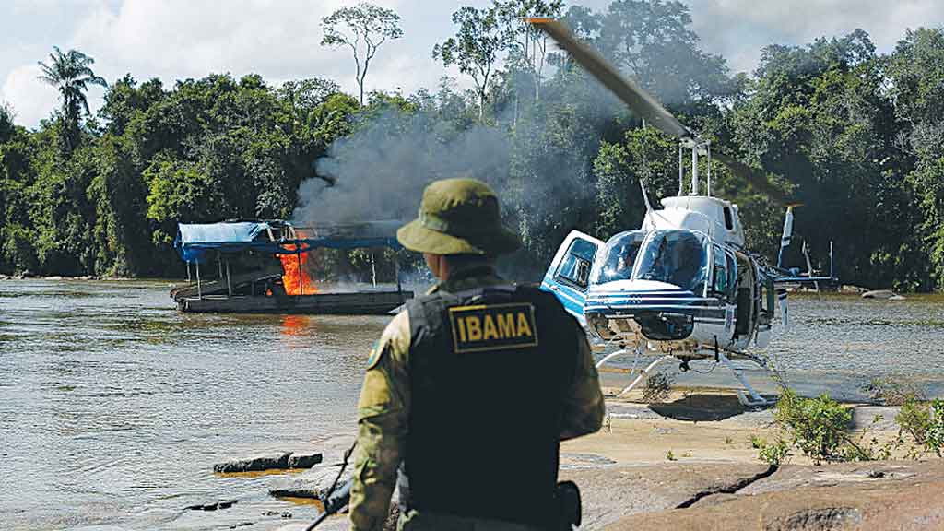
INTRODUÇÃO
Consequências de acordo com Corrêa (2014):
Não responsabilização dos investigados;
Uso de recursos legais por criminosos.
Fiscalização do IBAMA em operação.
Fonte: IstoÉ

Slide 9
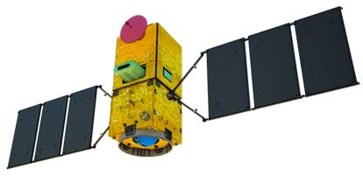
INTRODUÇÃO
Fatores de sucesso no combate:
Investimento em tecnologias de monitoramento;
Medidas judiciais;
Posicionamento das empresas;
Satélite Amazônia I.
Fonte: INPE - Instituto Nacional de Pesquisas Espaciais

Slide 10
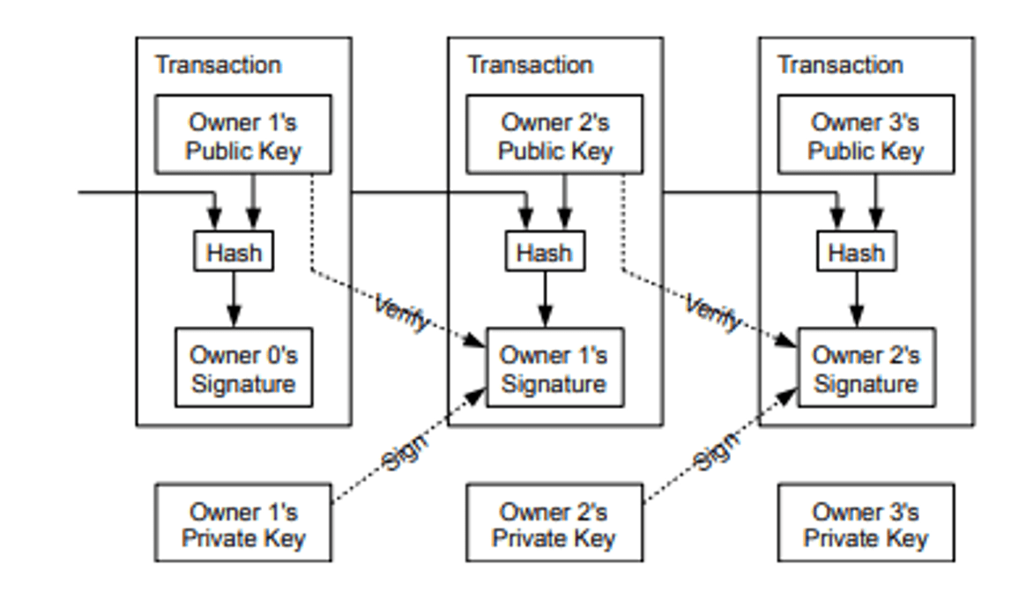
INTRODUÇÃO
Blockchain (BC):
Desenvolvimento de criptomoeadas;
Non-fungible Tokens (NTFs);
Descentralização do gerenciamento de dados;
Protocolos de consenso e integridade.
Representação gráfica muito comum da estrutura da BC.
Fonte: Revista Científica

Slide 11
2. OBJETIVOS
Gerais:
Sistema para denúncia de crimes ambientais;
Disponibilidade e transparência de dados.
Específicos:
Levantamento de requisitos do sistema;
Casos de uso;
Propor um cronograma e atividades;
Utilização de uma testnet.

Slide 12
3. CORPO DO TRABALHO
Capítulo 1:
Introdução.
Capítulo 2:
Definição de crime ambiental; Legislação brasileira; Impactos; Atual fluxo de denúncias.
Capítulo 3:
Blockchain; Definição de Aplicação Descentralizada.
Capítulo 4:
Cronograma proposto; Atividades a serem realizadas.
Capítulo 5:
Considerações finais.

Slide 13
4. FUNDAMENTAÇÃO TEÓRICA
Legislação e Crimes ambientais:
Capítulo V da Lei nº 9605 02/1998;
crimes contra fauna, flora, ordenamento urbano, patrimônio cultural, administração ambiental;
poluição e outros crimes ambientais;
infrações administrativas.

Slide 14
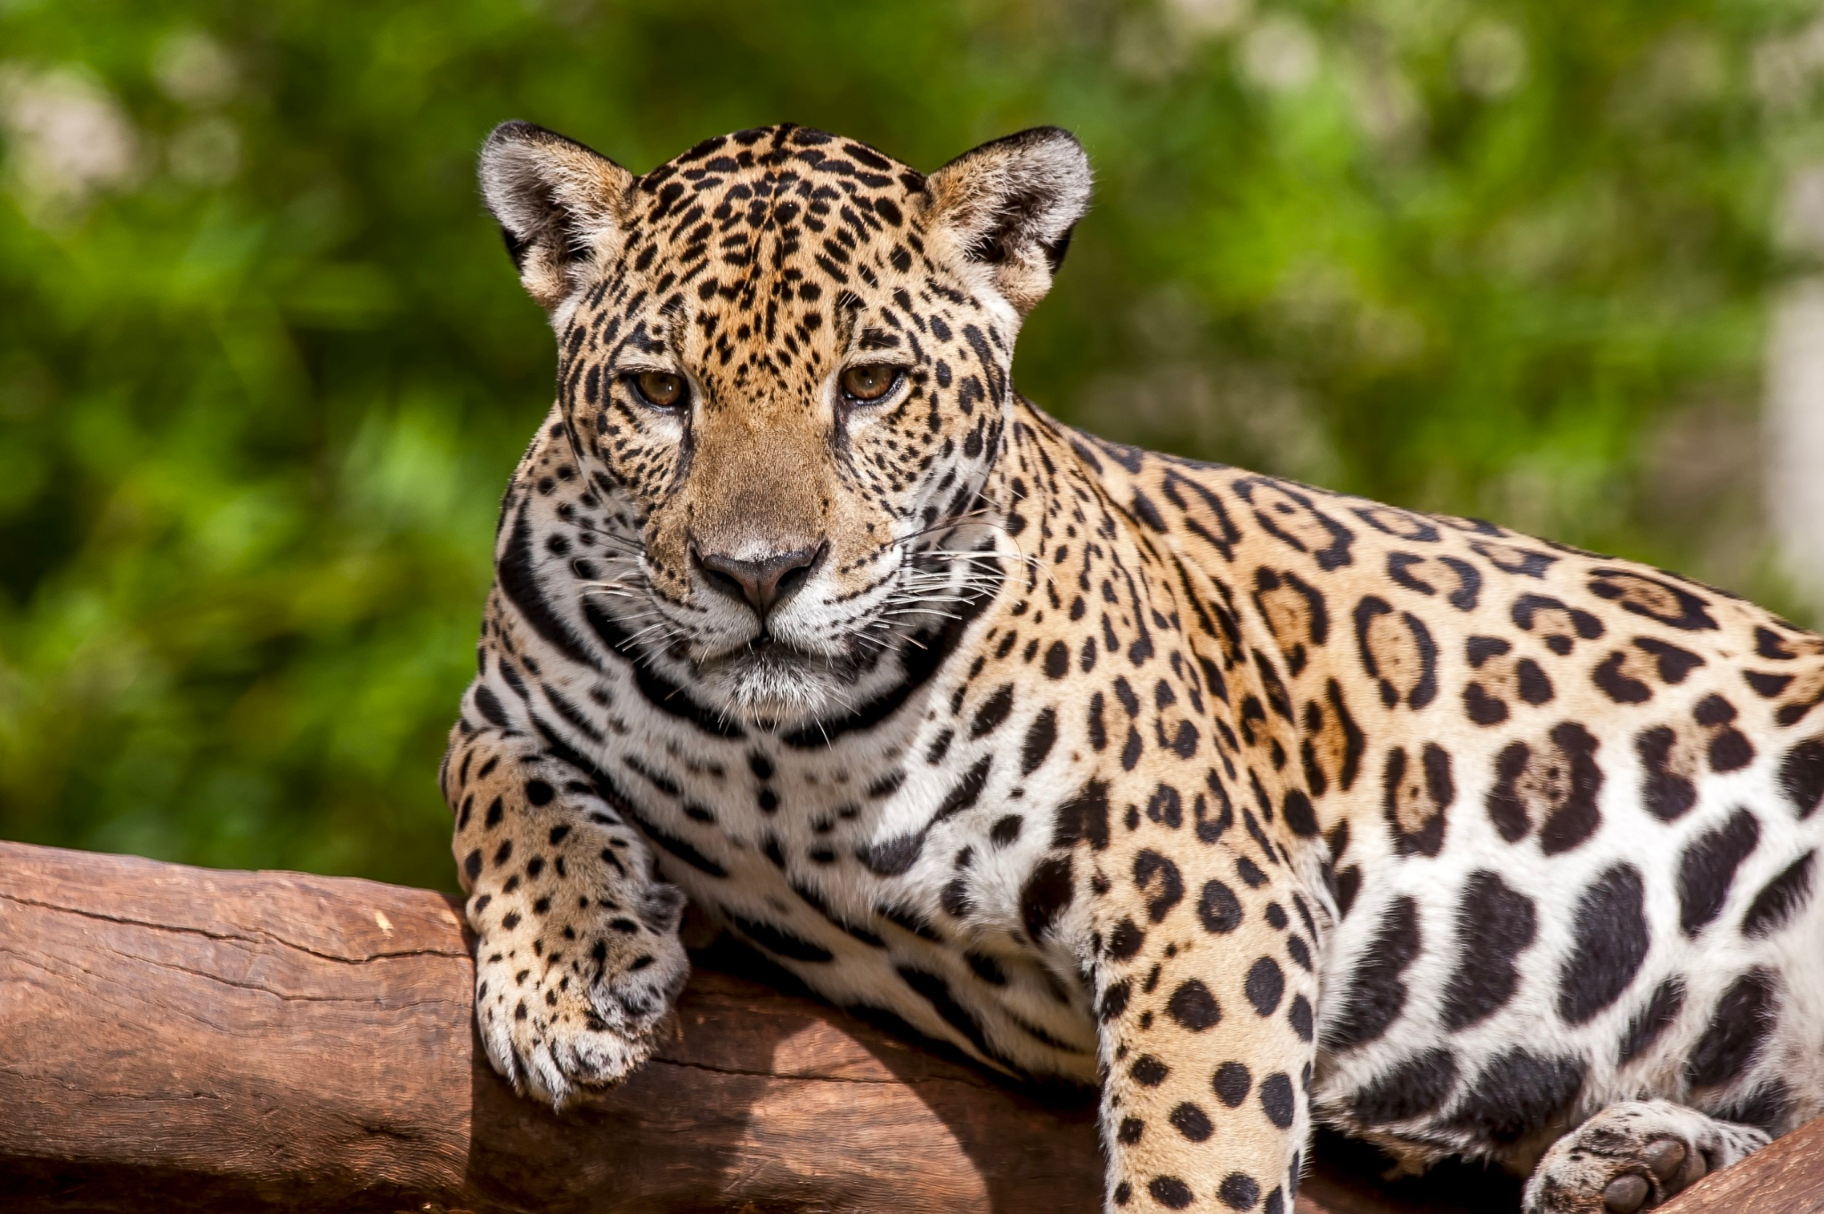
4. FUNDAMENTAÇÃO TEÓRICA
Crimes contra fauna:
Matar, perseguir, apanhar, utilizar espécimes silvestres, nativas ou em rota migratória, sem permissão, licença ou autorização de autoridades competentes (BRASIL, 1998).
Onça pintada, animal muito caçado em território brasileiro.
Fonte: Infoescola

Slide 15
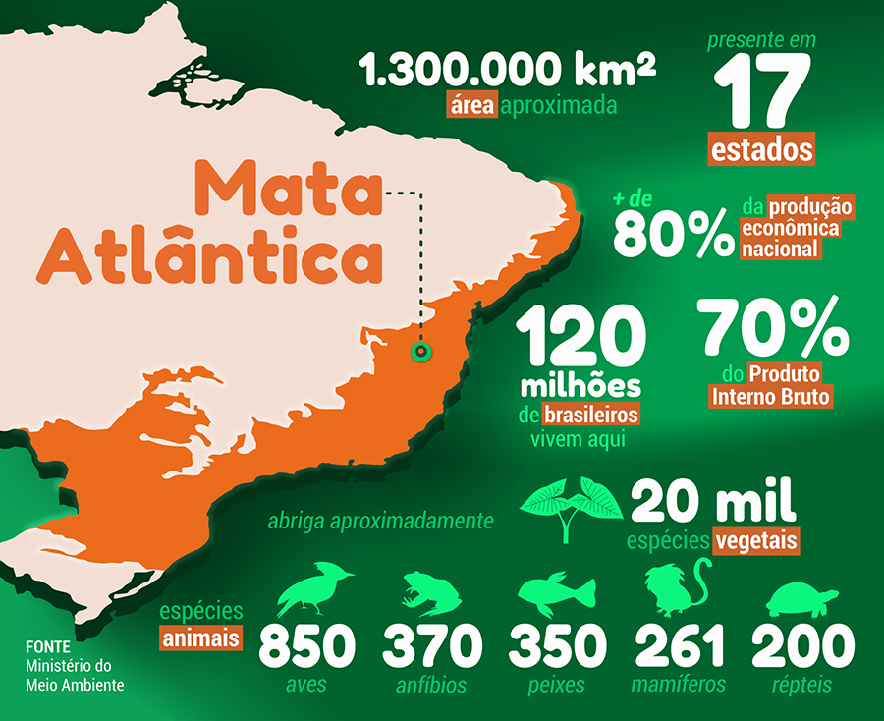
4. FUNDAMENTAÇÃO TEÓRICA
Crimes contra flora:
Infração das normas de proteção, destruir, danificar vegetação primária ou secundária, cortar árvores em florestas preservadas, sem permissão de autoridades competentes, causar danos diretos ou indiretos a Unidades de Conservação (BRASIL, 1998).
Mata Atlântica, um dos biomas mais impactados pelo desmatamento.
Fonte: Embrapa.

Slide 16
4. FUNDAMENTAÇÃO TEÓRICA
Poluição:
Causar poluição de qualquer natureza, que podem resultar em danos à saúde humana, ou que provoquem a mortandade de animais ou destruição significativa da flora (BRASIL, 1998).
Todas possuem multa e pena de reclusão prevista em lei.

Slide 17
4. FUNDAMENTAÇÃO TEÓRICA
Crimes contra a fauna, flora e poluição.
Proposta do trabalho.
Crimes contra administração ambiental e infração administrativa.

Slide 18
4. FUNDAMENTAÇÃO TEÓRICA
Impactos:
Para Arroyo-Quiroz (2020), ao não encararmos a natureza como sujeito, não consideramos os crimes e danos causados a ela;
Criminologia Verde (CV):
década de 1960-70 (EMAN et al., 2013);
empatia de criminologistas e sociólogos ambientalistas;

Slide 19
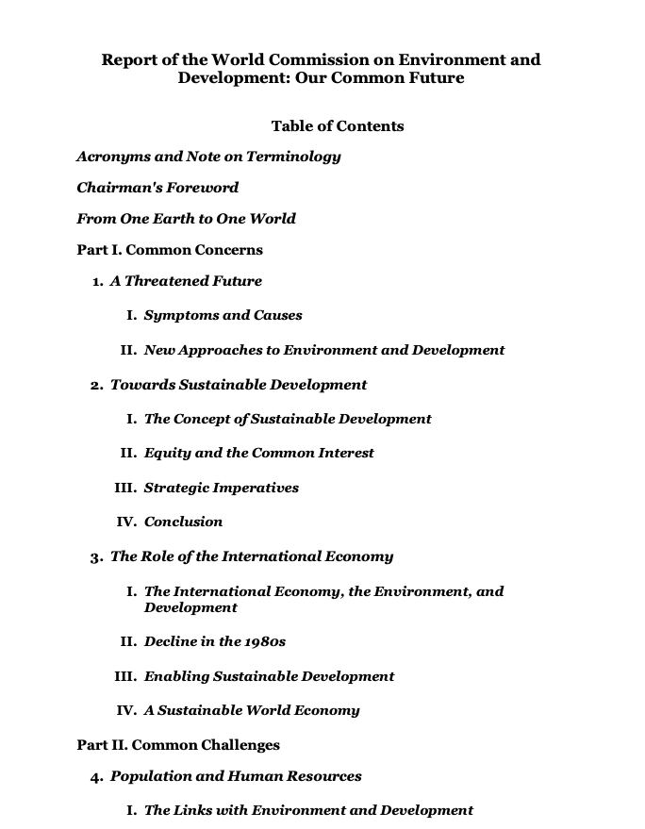
4. FUNDAMENTAÇÃO TEÓRICA
Conferência de Stockholm em 1972 (MACEDO, 2021):
Problemas ambientais ganham espaço na agenda multilateral;
Conceito de desenvolvimento sustentável surge com o Relatório "Our Common Future" pela Comissão do Meio Ambiente e Desenvolvimento (WCED) da ONU (Organização das Nações Unidas).
Relatório "Our Common Future".
Fonte: ONU

Slide 20
4. FUNDAMENTAÇÃO TEÓRICA
Exploração consciente de recursos naturais, crescimento econômico voltado à preservação e economia de energia.
Cadeia de Suprimentos Verde (CSV) de acordo com SILVA (2000):
Movimento da indústria;
Uso consciente de recursos;
Educação dos consumidores;
Suportável pelo governo e performance econômica positiva (SUSILOWATI et al., 2013).

Slide 21
4. FUNDAMENTAÇÃO TEÓRICA
Exploração consciente de recursos naturais, crescimento econômico voltado à preservação e economia de energia.
Cadeia de Suprimentos Verde (CSV) de acordo com SILVA (2000):
Movimento da indústria;
Uso consciente de recursos;
Educação dos consumidores;
Suportável pelo governo e performance econômica positiva (SUSILOWATI et al., 2013).

Slide 22
4. FUNDAMENTAÇÃO TEÓRICA
O Acordo de Paris em 2015 trouxe senso de emergência e insegurança climática (MACEDO, 2021).
Corte na emissão de gases poluentes;
Restrição de uso de fontes de energia.

Slide 23
4. FUNDAMENTAÇÃO TEÓRICA
Papel da tecnologia no combate aos crimes ambientais:
Para EMAN et al. (2013), ainda estamos:
identificando novos crimes e suas formas;
formando legislações;
como levar projetos que combatem esses crimes.
Uso de recursos tecnológicos é fundamental nesse contexto.
Novas infra estruturas de dados podem ampliar o alcance de atores não estatais (GOLDSTEIN, 2022).

Slide 24
4. FUNDAMENTAÇÃO TEÓRICA
Processo de denúncias de crimes ambientais no Brasil:
De acordo com JOAQUIM (2015), podemos considerar:
Esfera Federal;
Esfera Estadual;
Esfera Municipal.

Slide 25
4. FUNDAMENTAÇÃO TEÓRICA
Esfera Federal:
IBAMA:
propor e editar normas;
cadastro de técnicos;
avaliar normas;
fiscalização;
relatórios públicos sobre desmatamento, controle de queimadas e outros;
educação ambiental;
gestão de recursos faunísticos, pesqueiros e florestais.

Slide 26
4. FUNDAMENTAÇÃO TEÓRICA
Esfera Estadual:
Instituto do Meio Ambiente:
preservação dos recursos naturais;
gestão de Unidades de Conservação Estaduais (UCE);
licenciamento ambiental;
monitoramento da qualidade de recursos hídricos;
estudos e pesquisa;
programas de educação ambiental.
Batalhão de Polícia Militar Ambiental (BPMA):
coibição e fiscalização de crimes;
Apoio ao IBAMA, ICMBio e FUNAI (CEARÁ, 2021).

Slide 27
4. FUNDAMENTAÇÃO TEÓRICA
No Paraná:
Instituto Ambiental do Paraná (IAP);
Batalhão de Polícia Ambiental Força Verde.

Slide 28
4. FUNDAMENTAÇÃO TEÓRICA
Esfera Municipal:
Fundações Municipais (FM):
ações que visam preservação ambiental;
recuperação e uso sustentável de recursos hídricos;
preservação de patrimônio arqueológico;
autonomia na emissão de licenciamento e certidões;
estudos complementares;
fiscalização de denúncias;
aplicação de penalidades de crime configurado.

Slide 29
4. FUNDAMENTAÇÃO TEÓRICA
Contatos e denúncias.
IBAMA:
Fale Conosco, portal do Governo Federal;
canais de ouvidoria e telefones de cada unidade;
Fala.BR:
acesso à informação e ouvidoria;
Comex Responde.

Slide 30
4. FUNDAMENTAÇÃO TEÓRICA
Processo Administrativo Sancionador (PAS) (IBAMA, 2016).
Responsabilização administrativa;
Aplicação de sanções;
Apuração de infração;
Quatro etapas:
detecção;
fiscalização;
julgamento;
aplicação de sanções.

Slide 31
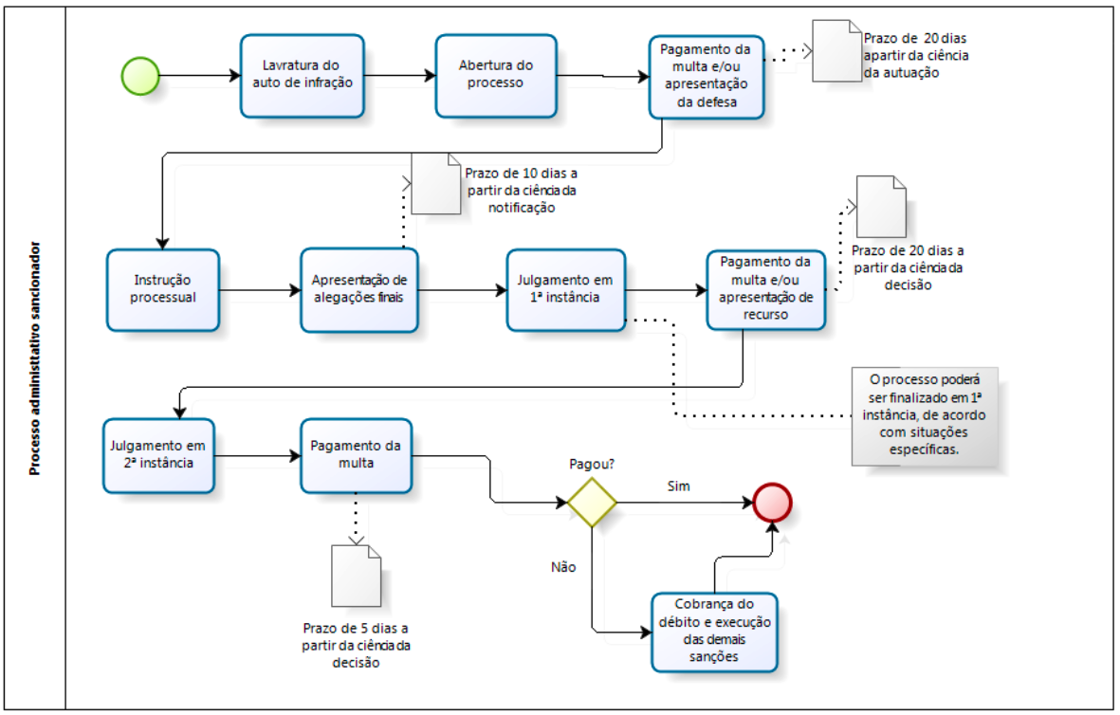
4. FUNDAMENTAÇÃO TEÓRICA
Processo Administrativo Sancionador (PAS)
Fonte: IBAMA.

Slide 32
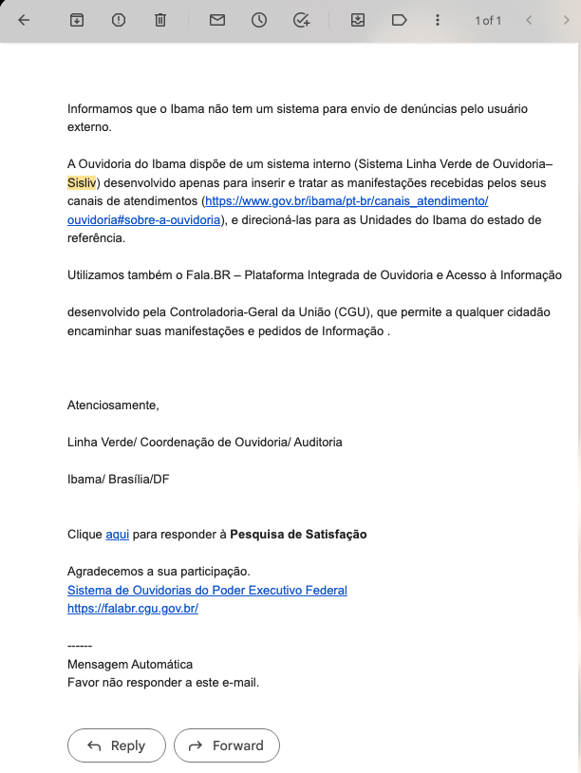
4. FUNDAMENTAÇÃO TEÓRICA
Prezado(a).
Informamos que o Ibama não tem um sistema para envio de denúncias pelo usuário externo.
A Ouvidoria do Ibama dispõe de um sistema interno (Sistema Linha Verde de Ouvidoria– Sisliv), desenvolvido apenas para inserir e tratar as manifestações recebidas pelos seus canais de atendimentos (https://www.gov.br/ibama/pt- br/canais atendimento/ouvidoria#sobre-a-ouvidoria), e direcioná-las para as Unidades do Ibama do estado de referência. Utilizamos também o Fala.BR – Plataforma Integrada de Ouvidoria e Acesso à informação desenvolvido pela Controladoria-Geral da União (CGU), que permite a qualquer cidadão encaminhar suas manifestações e pedidos de informação.
Atenciosamente, Linha Verde/ Coordenação de Ouvidoria/ Auditoria Ibama/ Brasília/DF (Verde, 2022).
Resposta em e-mail da Linha Verde.

Slide 33
4. FUNDAMENTAÇÃO TEÓRICA
SISLIV: Sistema Linha Verde de Ouvidoria:
Denúncia passa por unidades estaduais;
Denunciante não tem noção do status da denúncia até uma devolutiva do instituto;
Mensagem com data prevista para retorno da requisição;
Outros denunciantes não tem acesso a denúncias que estão em andamento;
Detalhes de implementação são restritos.

Slide 34
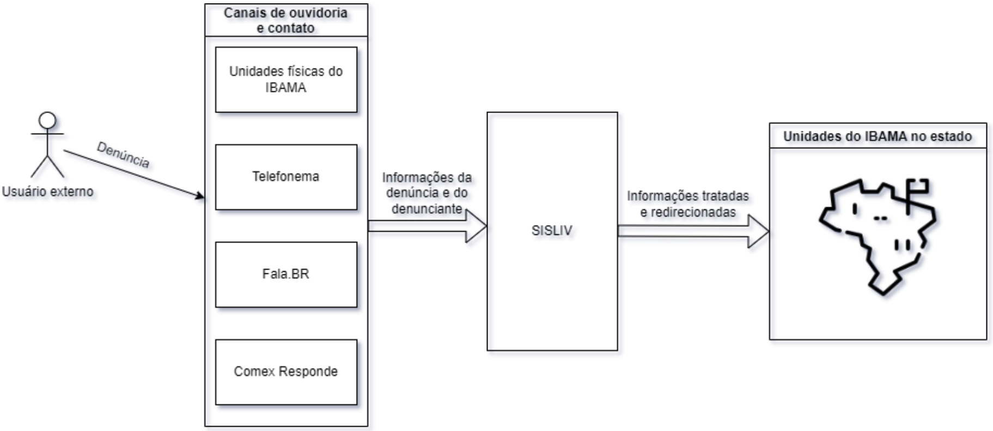
4. FUNDAMENTAÇÃO TEÓRICA
Fluxo de denúncias pelo SISLIV.
Fonte: Imagem autoral.

Slide 35
5. METODOLOGIA
Abordagem de implementação de um Aplicativo Descentralizado (DApp).
Informação de denunciantes serão armazenados na Blockchain (BC).

Slide 36
5. METODOLOGIA
Blockchain:
Estrutura de dados distribuída;
Computadores são nós em uma rede;
Nós também chamados Mineradores;
Características segundo MARCHESI (2020):
append-only;
redundância, apresentando cópia de si em cada nó;
transações verificadas pela rede.

Slide 37
5. METODOLOGIA
Transações podem criar e executar funções públicas de Smart Contracts (SC);
SC é definido por BUTERIN (2015) como:
Código compilável cujo binário resultante é executável na BC;
Distribuído pela rede;
Código de Máquina Virtual da Ethereum (EVM).

Slide 38
5. METODOLOGIA
Elementos fundamentais da BC:
Consenso de rede;
Algoritmo de consenso:
pode variar para cada BC;
PoW (Proof of work) e PoS (Proof of stake);

Slide 39

5. METODOLOGIA
Ethereum foi criada em 2015 (KUNTZ, 2022):
BC pública não permissionada;
Ether é a criptomoeda associada;
Intuito prover um ambiente que permita criação de SC (BUTERIN, 2014):
consenso arbitrário escalável;
padrões de desenvolvimento;
interoperabilidade entre recursos;

Slide 40
5. METODOLOGIA
Aplicações Descentralizadas (DApp) possuem componentes de lógica de negócio de baixo nível, implementados inteiramente na BC da Ethereum, e podem combinar o uso de outros sistemas e componentes gráficos de interface de usuário (BUTERIN, 2014).

Slide 41
5. METODOLOGIA
Um DAPP é usualmente composto de Smart Contracts implementados em uma Blockchain, e um software que é habilitado a criar e enviar transações para eles. Este software usualmente provê uma interface, rodando em um Computador Pessoal ou dispositivo móvel. Informações adicionais podem ser armazenadas em um servidor, e lógicas de negócio adicionais podem ser executadas sobre isso (MARCHESI; MARCHESI; TONELLI, 2020, p. 4).

Slide 42
5. METODOLOGIA
Arquitetura típica (WU et al., 2019):
Direta: interação cliente-SC é direta;
Indireta: interação cliente-SC intermediada por serviços back end;
Mista: interação cliente-SC feita parcialmente direta e parcialmente por serviços back end.

Slide 43
5. METODOLOGIA
Ethereum provê ambiente Turing Completo:
Máquina teórica que pode lidar com qualquer problema independente da complexidade;
Versão automatizada de um sistema formal combinado com símbolos iniciais e regras.
Solidity:
Linguagem Orientada a Objetos;
Semelhança com JavaScript;
Tipos de estruturas de dados para SC.

Slide 44
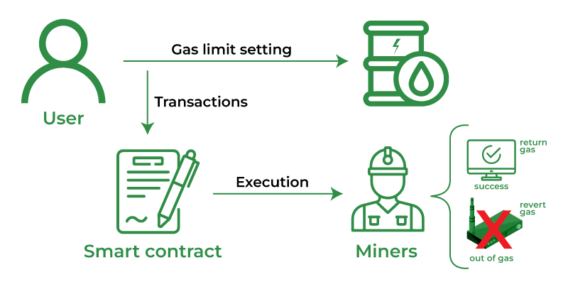
5. METODOLOGIA
Transações -> Latência -> Complexidade do SC;
Gas:
Taxação para execução e criação de SC;
Evitar latência, atrasos na rede;
Ether;
1 gas = 0,001770 ETH;
Testnet livre de gastos;
Fluxo de cobranças de Gas.
Fonte: GeeksForGeeks

Slide 45
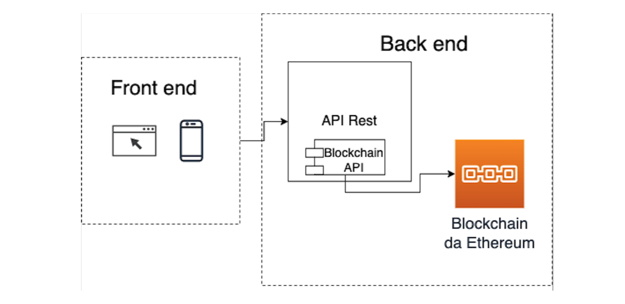
5. METODOLOGIA
Arquitetura da aplicação:
Indireto (WU et al., 2019);
Arquitetura básica da aplicação.
Fonte: Imagem autoral.

Slide 46
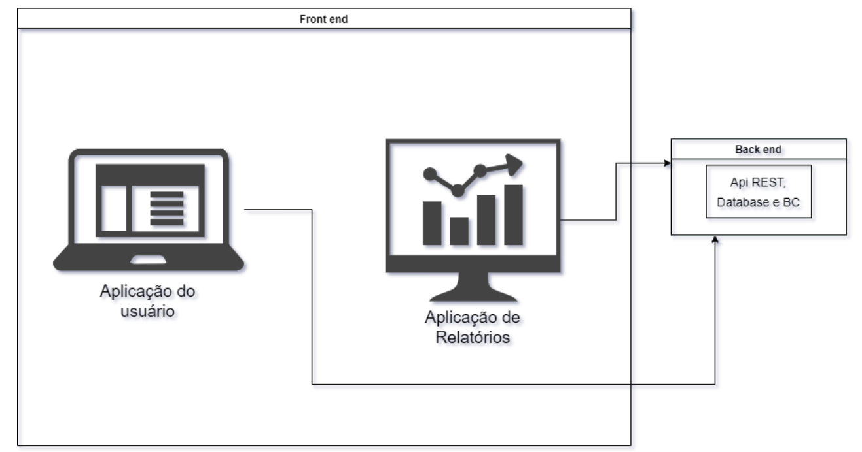
5. METODOLOGIA
Aplicação do usuário:
Autenticação;
Denúncias: criação e leitura.
Aplicação de relatórios:
Acesso a denúncias em andamento;
Geração de relatórios:
descrição; local; data; tipo de crime ambiental cometido.
Aplicação do usuário e aplicação de relatórios.
Fonte: Imagem autoral.

Slide 47
5. METODOLOGIA
Análise e Desenvolvimento:
Definições:
Usuário;
Denunciante;
Denúncia;

Slide 48
5. METODOLOGIA
Histórias de usuário:
Como usuário externo, eu quero poder fazer o meu cadastro utilizando um e-mail pessoal, nome de usuário, número de contato e endereço residencial e uma senha, para que eu tenha um perfil de denunciante dentro do sistema.
Como denunciante, eu quero poder realizar o meu login através de uma tela de login, preenchendo os campos de usuário (e-mail) e senha, para que eu possa ter acesso ao meu perfil.
Como denunciante, eu quero realizar uma denúncia em uma página que contém campos a serem preenchidos, para que eu possa preencher com um título de denúncia, descrição da denúncia, local da ocorrência, data da ocorrência e possíveis anexos, como fotos e vídeo.

Slide 49
5. METODOLOGIA
Histórias de usuário:
4. Como denunciante, eu quero poder realizar a submissão da denúncia ao apertar um botão, para que ela seja gravada na plataforma.
5. Como denunciante, eu quero ter acesso a uma tela onde aparecem as denúncias enviadas por mim, para que eu possa ver a data, texto enviado, local e status da denúncia.
6. Como denunciante, eu quero ter acesso a uma tela com um mapa e lista de outras denúncias, para que eu possa acompanhar o status e detalhes de outras denúncias.
7. Como usuário externo, eu quero ter acesso a uma tela com um mapa e lista de outras denúncias, para que eu possa acompanhar o status e detalhes das denúncias dos denunciantes.

Slide 50
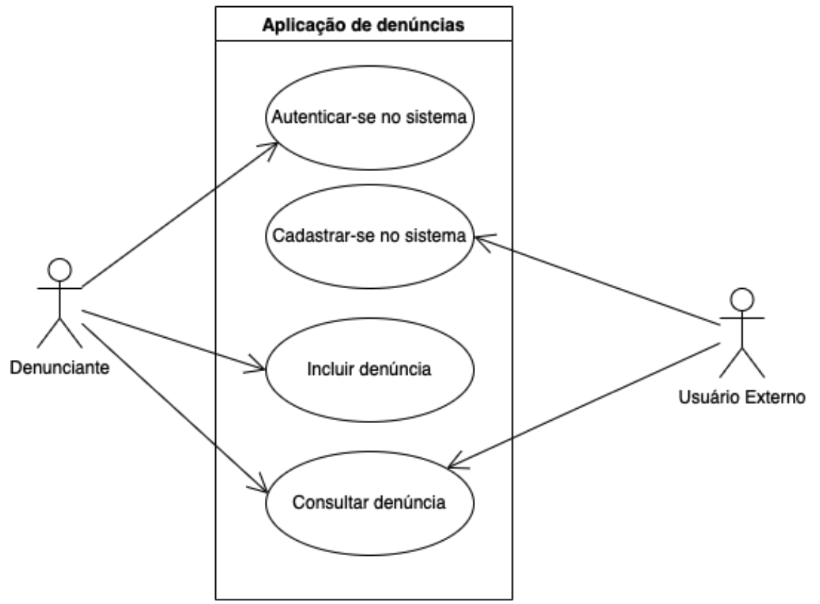
5. METODOLOGIA
Casos do uso da aplicação.
Fonte: imagem autoral.

Slide 51
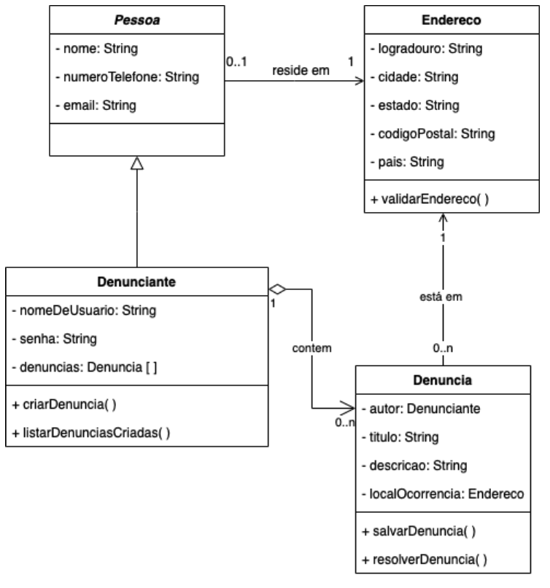
5. METODOLOGIA
Diagrama de classes.
Fonte: imagem autoral.

Slide 52
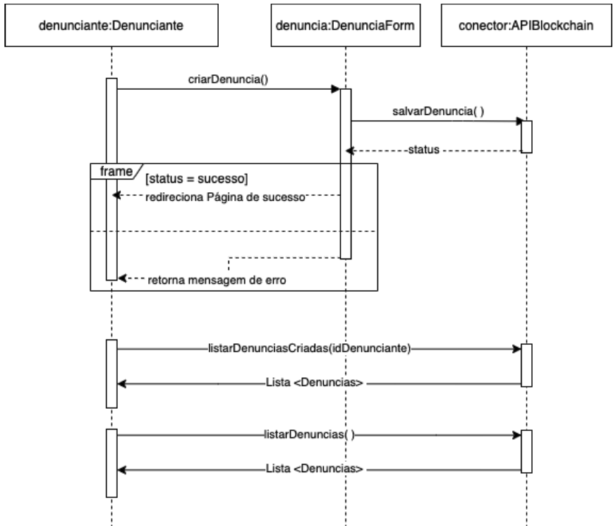
5. METODOLOGIA
Diagrama de sequência.
Fonte: imagem autoral.

Slide 53
6. CRONOGRAMA PROPOSTO
Técnicas:
Gráfico de Gantt; Kanban.
Planejamento:
Semana = 5 dias;
2 horas/dia;
Total estimado: 17 semanas, 170 horas no total.

Slide 54
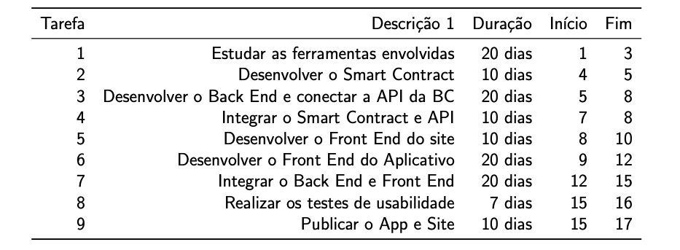
6. CRONOGRAMA PROPOSTO
Tabela com as atividades propostas.
Fonte: imagem autoral.

Slide 55
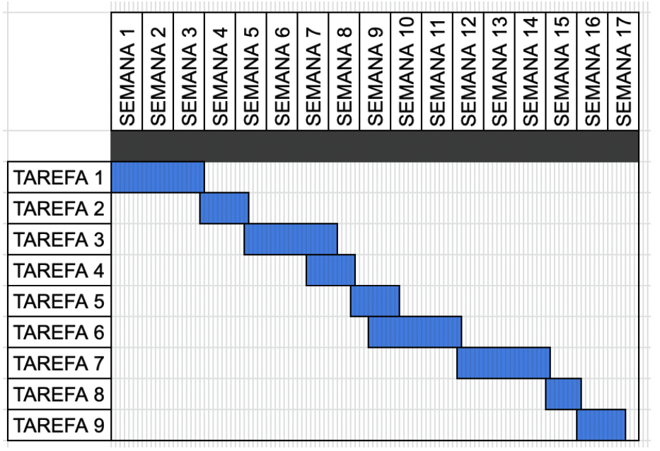
6. CRONOGRAMA PROPOSTO
Gráfico de Gantt das atividades propostas.
Fonte: imagem autoral.

Slide 56
7. CONSIDERAÇÕES FINAIS
Problemas com transparência e disponibilidade dos dados no processo de denúncia de crime ambiental no Brasil;
Os portais, como Fala.BR, não satisfazem a necessidade do acompanhamento dos casos por parte de pessoas públicas e interessadas;
Não disponibilização de informações de processos e investigados;
Lacunas nas tecnologias mais próximas do cidadão comum;
Complexidade hierárquica e de relacionamento entre esferas federais, estaduais e municipais (não está no escopo deste trabalho);
A proposta mostra potencial em abstrair essa complexidade em uma única interface e sistema;

Slide 57
7. CONSIDERAÇÕES FINAIS
Disponibilidade e transparência:
indisponibilidade, pode ser contornada pelo caráter descentralizado da proposta;
Lei Geral de Proteção de Dados Pessoais (LGPD), em vigor desde 2020 (SERPRO, 2022), pode afetar a transparência.
Próximos passos:
Levantamento das ferramentas;
Bibliotecas de código open source;
Ambientes de implantação;
Desenvolvimento.

Slide 58
8. REFERÊNCIAS
ARROYO-QUIROZ, T. W. I. Criminología verde en México. Dimensión Antropológica, v. 78, p. 189–194, 2020.
BUTERIN, V. Ethereum: A next-generation smart contract and decentralized application platform. Único, 2014.
CEARÁ, G. do Estado do. Batalhão de Polícia do Meio Ambiente: 30 anos na luta incessante em defesa do meio ambiente. 2021. Disponível em: <https://www.ceara.gov.br/2021/08/30/batalhao-de-policia-do-meio-ambiente-30-anos-na-luta-incessante-em-defesa-do-meio-ambiente/>. Acesso em: 27 de junho de 2022.
CORRÊA, A. Brasil é exemplo de sucesso na redução do desmatamento, diz relatório. 2014. Disponível em: <https://www.bbc.com/portuguese/noticias/2014/06/140604 desmatamento relatorio ac hb>. Acesso em: 20 de setembro de 2022.

Slide 59
8. REFERÊNCIAS
DOLCE, J. Estamos em um verdadeiro apagão de dados”, afirma fiscal do IBAMA. 2021. Disponível em: <https://infoamazonia.org/2021/12/21/ estamos-em-um-verdadeiro-apagao-de-dados-afirma-fiscal-do-ibama/>. Acesso em: 20 de setembro de 2022.
EMAN, K. et al. Environmental crime and green criminology in south eastern europe - pratice and research. Springer Science+Business Media Dordrecht 2013, p. 341–358, 2013.
EUROPOL, E. U. A. for L. E. C. Environmental Crime. 2022. Disponível em: <https:// www.europol.europa.eu/crime-areas-and-statistics/crime-areas/environmental-crime>. Acesso em: 20 de setembro de 2022.
GOLDSTEIN, H. O. F. J. E. New data infrastructures for environmental monitoring in myanmar: Is digital transparency good for governance? EPE: Nature and Space, v. 5, p. 39–59, 2022.

Slide 60
8. REFERÊNCIAS
GRANDELLE, R. Ibama tem apenas 26% dos analistas necessários para fiscalização de biomas. 2022. Disponível em: <https://oglobo.globo.com/brasil/meio-ambiente/ ibama-tem-apenas-26-dos-analistas-necessarios-para-fiscalizacao-de-biomas-25108053>. Acesso em: 19 de setembro de 2022.
IBAMA, I. B. do Meio Ambiente e dos R. N. R. Processo administrativo sancionador. 2016. Disponível em: <http://www.ibama.gov.br/fiscalizacao-ambiental/fundo-amazonia/ 131-fiscalizacao-e-protecao/fiscalizacao/829-processo-administrativo-sancionador#: ̃: text=O%20processo%20administrativo%20sancionador%20%C3%A9,ele%20a%20aplica%A7%C3%A3o%20de%20san%C3%A7%C3%B5es>. Acesso em: 28 de junho de 2022.
IBAMA, I. B. do Meio Ambiente e dos R. N. R. Fale com o Ibama. 2018. Disponível em: <https://www.gov.br/ibama/pt-br/canais atendimento/fale-conosco>. Acesso em: 27 de junho de 2022.

Slide 61
8. REFERÊNCIAS
IBAMA, I. B. do Meio Ambiente e dos R. N. R. Sobre o Ibama. 2018. Disponível em: <https://www.gov.br/ibama/pt-br/acesso-a-informacao/institucional/sobre-o-ibama>. Acesso em: 27 de junho de 2022.
JOAQUIM, L. Proposta de um sistema de gestão para fiscalização ambiental. Junho 2015. 111 f. Dissertação (Especialização em Tecnologia da Informação e Comunicação aplicadas na Segurança Pública E Direitos Humanos) — Universidade Federal de Santa Catarina, Aranraguá, 2015. Disponível em: <”https://repositorio.ufsc.br/xmlui/bitstream/ handle/123456789/179292/TCC-Sistema-de-Informa%C3%A7%C3%A3o-e-Comunica%C3% A7%C3%A3o-Laudelino-Joaquim.pdf?sequence=1&isAllowed=y”>. Acesso em: 27 de junho de 2022.
KUNTZ, J. Blockchain Ethereum. São Paulo: Casa do Código, 2022.
MACEDO, G. Climate security, the amazon, and the responsibility to protect. Brazilian Political Science Review, 2021.

Slide 62
8. REFERÊNCIAS
MARCHESI, L.; MARCHESI, M.; TONELLI, R. Abcde – agile block chain dapp engineering. Blockchain: Research and Applications, v. 1, p. 1–19, 2020.
SERPRO. LGPD entra em vigor. 2022. Disponível em: <https://www.serpro.gov.br/lgpd/ noticias/2020/lgpd-entra-em-vigor>. Acesso em: 05 de novembro de 2022.
SILVA, J.; SOUZA, J. a. L. A Inteligência da Complexidade. São Paulo: Editora Petrópolis, 2000.
SUSILOWATI, D. et al. The influence of green supply chain management (gscm) toward economic performance on agribusiness apples. Part-I Natural and Applied Sciences, 2013.

Slide 63
8. REFERÊNCIAS
Verde, L. [Fala.BR] Manifestação Respondida no Sistema. Mensagem recebida por matheuspereira8187@gmail.com em 9 de junho de 2022. 2022. Acesso em: 9 de junho de 2022.
WU, K. et al. A first look at blockchain-based decentralized applications. 2019.

Slide 64
Obrigado!

